Slide 1
Rayonnement du corps noir et équilibre thermique

Slide 3
Propriétés expérimentales du rayonnement d’équilibre thermique

Slide 4
Propriétés expérimentales du rayonnement d’équilibre thermique
Corps noir : système matériel absorbant uniformément et totalement toute radiation électromagnétique

Slide 5
Propriétés expérimentales du rayonnement d’équilibre thermique
Spectro
Propriétés du rayonnement d’équilibre thermique : cas idéal du corps noir
Densité spectrale continue
Loi de déplacement de Wien
Loi de Stefan
Intensité émise par le corps noir
Corps noir : système matériel absorbant uniformément et totalement toute radiation électromagnétique

Slide 6

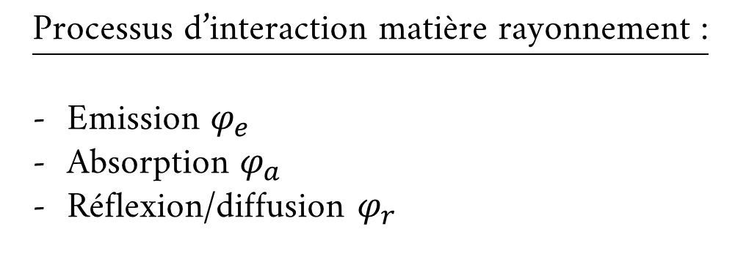

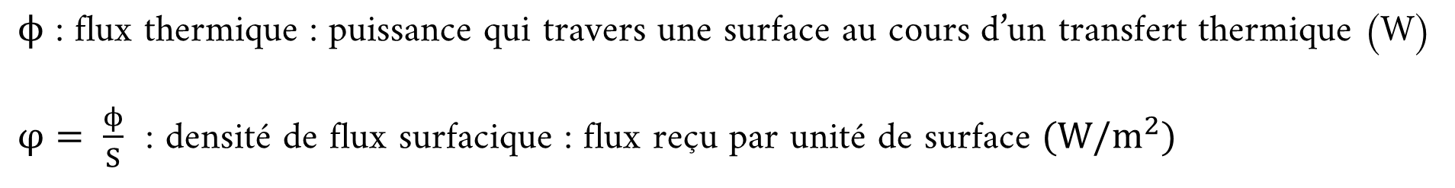





Flux radiatifs
$ϕ$ : flux thermique : puissance qui travers une surface au cours d’un transfert thermique (W)
$φ= \frac{ϕ}{S}$ : densité de flux surfacique : flux reçu par unité de surface $(W/m^{2})$
$$φ_{i}$$
$$φ_{r}$$
$$φ_{e}$$
$$φ_{p}$$
Processus d’interaction matière rayonnement :
Emission $φ_{e}$
Absorption $φ_{a}$
Réflexion/diffusion $φ_{r}$
$$φ_{a}$$
$$φ_{i}= φ_{r}+ φ_{a}$$
$$φ_{p}= φ_{r}+ φ_{e}$$

Slide 7
Caractériser le rayonnement : petit guide
Flux lumineux énergétique (en W)
Flux lumineux visuel (en lumen)
Eclairement = flux surfacique (en lumen m^-2)
Intensité = Flux par unité d'angle solide (lumen . stéradian^-1 ou candela)
Emittance : flux par unité de surface de la source émettrice (lumen . m^-2
Luminance = pour une source étendue, intensité lumineuse dans une direction donnée par unité de surface utile de la source. (cd.m^-2)
Définition du candela : intensité lumineuse dans une direction donnée d’une source qui émet un rayonnement monochromatique de fréquence 540.10^12 Hz et dont l’intensité énergétique dans cette direction est 1/683 Watt par stéradian

